Slide 1

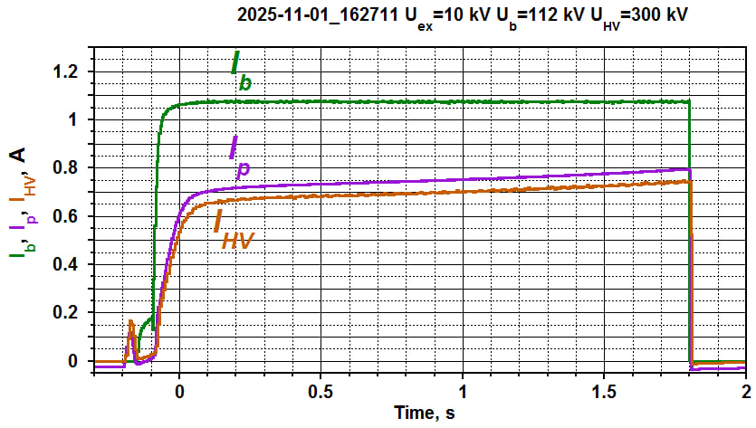
Получен пучок отрицательных ионов током 0.7 А, длительностью импульса 2 сек с энергией 410 кэВ на стенде высоковольтного инжектора нейтралов
Институт ядерной физики им. Г.И. Будкера Сибирского отделения Российской академии наук
Авторы: Сотников О.З., Санин А.Л., Бельченко Ю.И., Шиховцев И.В., Кондаков А.А., Ращенко В.В., Белавский А.В, Горбовский А.И., Амиров В.Х., Гмыря А.А., Гаврисенко Д.Ю., Ильенко Н.С.
В корпусе ДОЛ были продолжены работы по созданию квазистационарного инжектора на основе источника отрицательных ионов водорода. В 2025 году была улучшена транспортировка ионного пучка на вход ускорителя через секцию LEBT. Введена в строй система динамического контроля характеристик пучка, усилены системы охлаждения ускорителя и приёмника пучка. Проведена модификация систем высоковольтного питания ускорителя инжектора, достигнута стабилизация напряжения 300±10 кВ при токе до 1А.
Проведенные работы позволили получить на выходе ионного источника пучок отрицательных ионов током 1.1 А с энергией 112 кэВ. 70 % пучка проведено через LEBT на вход ускорительной трубки. Пучок интенсивностью 0.7 A ускорен до энергии 410 кВ . На калориметр, установленный на расстоянии 10 м от источника проведен и измерен пучок интенсивностью 0.6 А, что составляет 86% пучка на входе ускорителя и 56% пучка на выходе из источника.
Осциллограммы токов источника и ускорителя: тока пучка из источника I_{b}=1.1 А, тока на вход ускорителя трек I_{p} < 0.8 А и тока на выходе ускорителя I_{HV} < 0.75А. Ускорение в импульсе продолжительностью 1.8 сек.
Публикации:
1. Technologies of high voltage neutral beam injectors for magnetic fusion devices / O. Sotnikov, A. Sanin, A. Belavsky et al //– Доклад на 30th IAEA Fusion Energy Conference (FEC2025), Chengdu, 2025. В печати в журнале Plasma Science Technology.- Препринт https://conferences.iaea.org/ event/392/papers/36060/files/13916-Manuscript_Sotnikov %20FEC %202025-10.pdf.
2. Исследование работы мощного источника отрицательных ионов с большой площадью эмиссии / О.З. Сотников, Ю.И. Бельченко, Д.Ю. Гаврисенко и др.// Доклад на 53 Международной (Звенигородской) конференции по физике плазмы и УТС, 2025 г. В печати.
3. RF Driver Operation in the cesiated Hydrogen Negative Ion Source/ O. Sotnikov, D. Gavrisenko, A. Sanin et al // Доклад на 9th International symposium on Negative Ions, Beams and Sources - NIBS'24, Gandhinagar, India, 2024 г. В печати в журнале Plasma Physics Reports.

